Slide 1

Kukoma hedhi (menopause) na afya yako

Slide 2
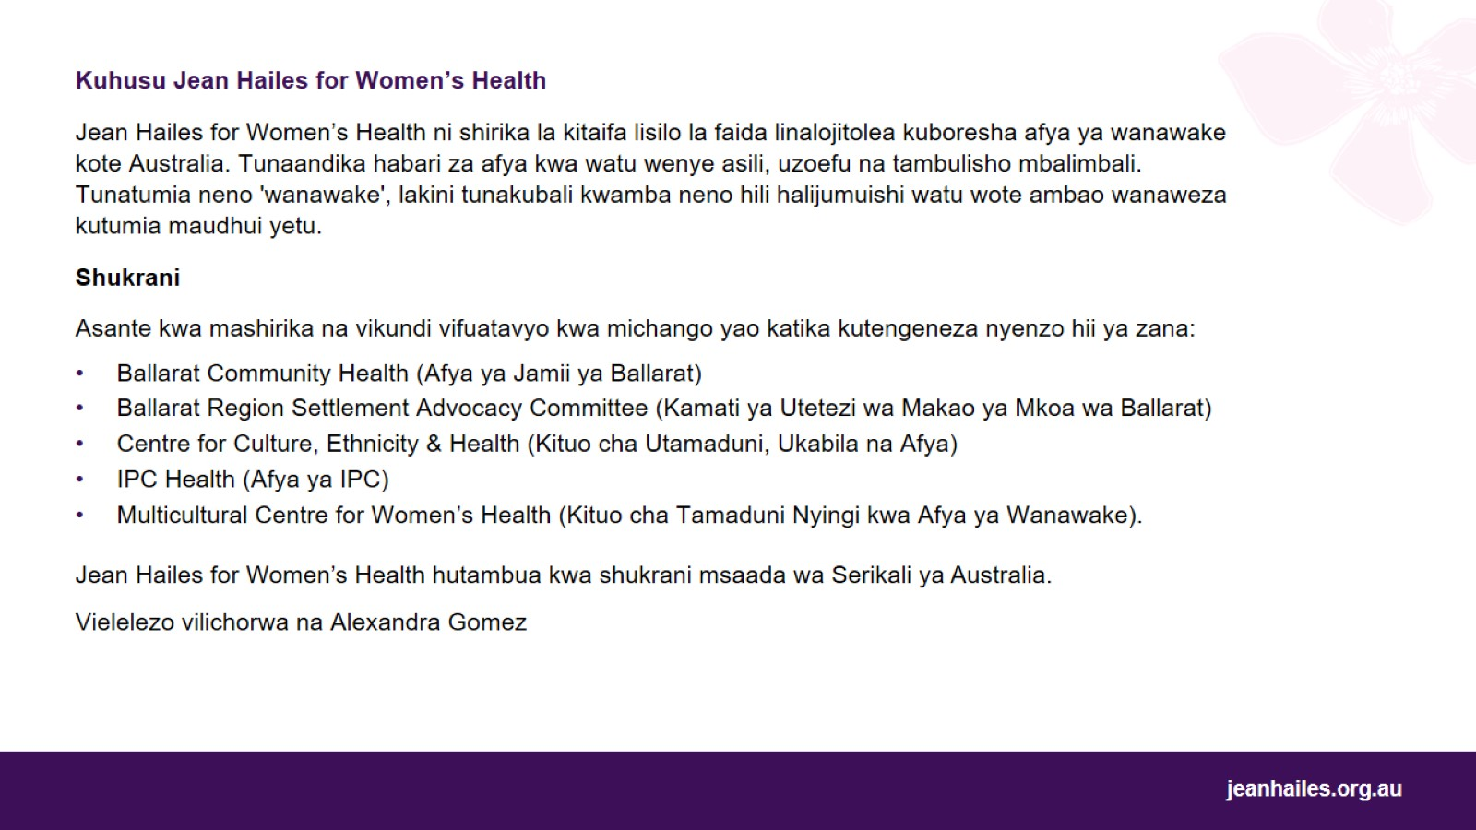

Slide 3
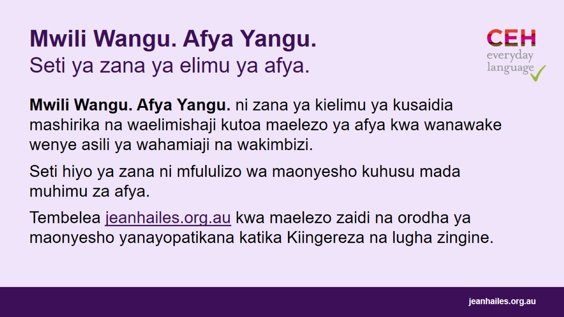
Mwili Wangu. Afya Yangu. Seti ya zana ya elimu ya afya.
Notes:
Mwili Wangu. Afya Yangu. ni zana ya kielimu ya kusaidia mashirika na waelimishaji kutoa maelezo ya afya kwa wanawake wenye asili ya wahamiaji na wakimbizi. Pia inahimiza mazungumzo na wanawake kuhusu afya zao.
Seti hiyo ya zana ni mfululizo wa maonyesho unaopanuka kuhusu mada muhimu za afya, kama vile kuishi kiafya, afya ya kihisia, kukoma hedhi au afya ya ngono.
Tembelea jeanhailes.org.au kwa maelezo zaidi na orodha ya maonyesho yanayopatikana katika Kiingereza na lugha zingine.

Slide 4

Sisi
Notes:
Leo tutaongea kuhusu kukoma hedhi (menopause):
yaani, ni nini
kwani na wakati inapotokea
dalili za kukoma hedhi ni nini na jinsi ya kuzidhibiti
jinsi ya kutunza afya yako wakati na baada ya kukoma hedhi.
Vidokezo kwa mwezeshaji: washiriki kutoka tamaduni fulani wanaweza kuona kwamba jumbe fulani za afya ziko ngumu kukabiliana nazo, kama vile majadiliano kuhusu ngono na uzazi wa mpango. Unaweza kuchagua kutotoa jumbe hizo au kubadilisha jinsi unavyozitoa ili ziweze kufaa kwa washiriki.
Chagua maswali machache (mifano hapa chini) ili kuanzisha majadiliano ya kikundi juu ya kile washiriki wanachojua kuhusu kukoma hedhi (menopause) na athari zake kwa afya zao.
Maswali ya kuzingatia:
Je, kukoma hedhi (menopause) ni nini?
Je, ni heshima kuzungumzia kukoma hedhi katika nchi yako?
Je, ni rahisi/unajisikia vizuri kuzungumzia kuhusu kukoma hedhi?
Je, wewe unaogopa/uliogopa kukoma hedhi au unatarajia/ulitarajia kuona hedhi inasimama?
Je, unapata wapi habari kuhusu kukoma kwa hedhi (kwa mfano, wanafamilia wenye kukomaa, nyenzo kutoka nchi yako)?
Je, umepata dalili zipi za kusimama kwa hedhi?

Slide 5
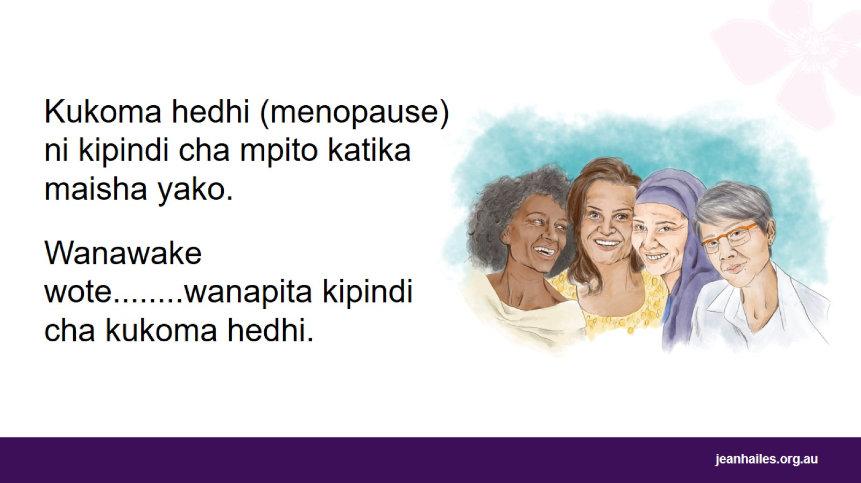
Notes:
Kukoma hedhi (menopause) ni kipindi cha mpito katika maisha yako. Ni wakati unapopata hedhi yako ya mwisho na kuanza hatua mpya ya maisha yako bila hedhi. Labda unatumia neno tofauti kwa hedhi, kama vile, vipindi (periods), siku zako, kuingia mwezini, kutoka damu.
Kukoma hedhi ni jambo la kiasili. Wanawake wote wanapita kipindi cha kukoma hedhi.
Kukoma hedhi kwa hakika kunamaanisha kukoma (mwisho) wa kuona damu kila mwezi.

Slide 6
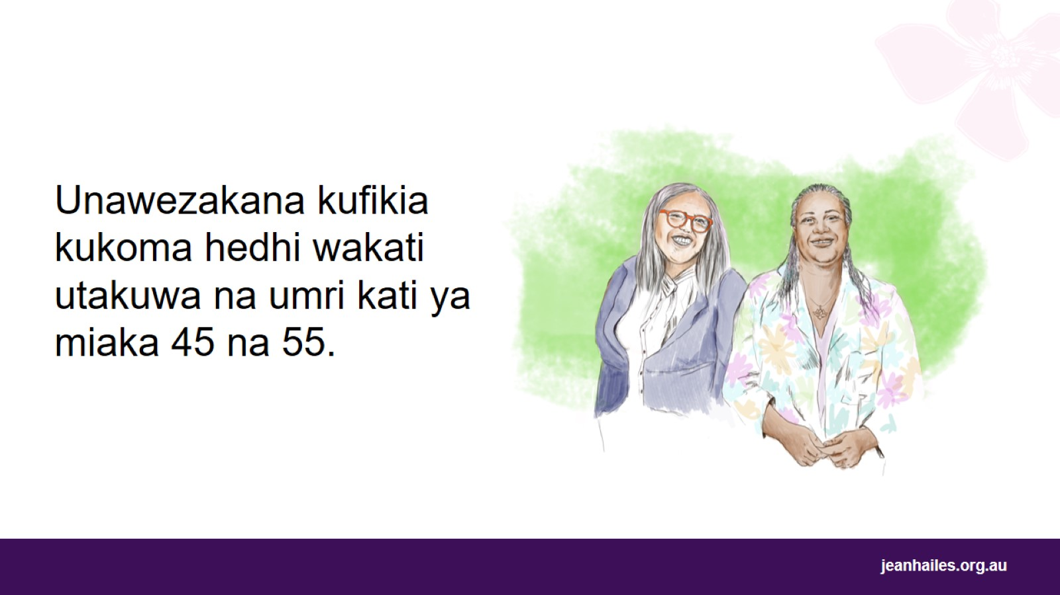
Notes:
Kwa wanawake wengi nchini Australia, kukoma hedhi kunatokea wakiwa kati ya miaka 45 na 55.
Wanawake wengine wanaweza kufikia ukomo wa hedhi wakiwa na umri wa miaka 30 au hata 20, lakini si jambo la kawaida.
Iwapo hedhi zako zitasimama kabla ya kufikia umri wa miaka 45, unahitaji kuona daktari wako ili kuangalia afya yako.

Slide 7
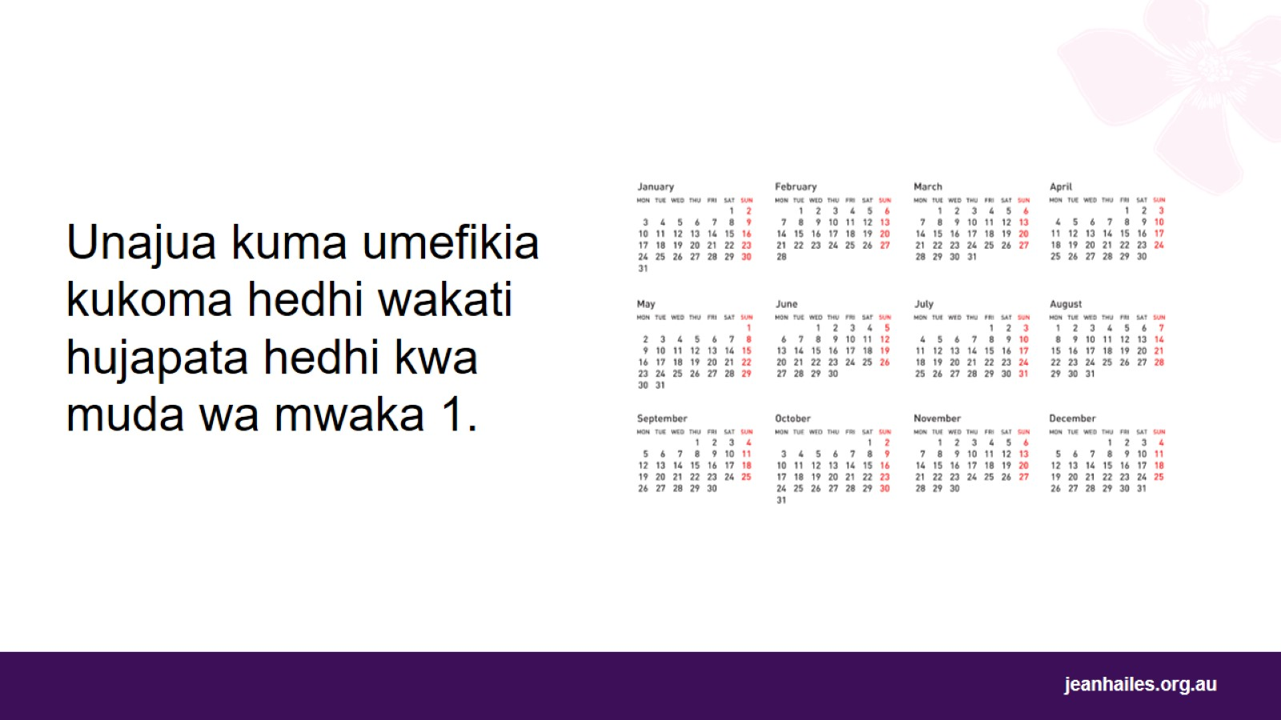
Notes:
Unajua umefikia kukoma hedhi wakati hujapata hedhi kwa muda wa mwaka 1 (miezi 12).
Ikiwa unatumia uzazi wa mpango na huna hedhi, ni vigumu kujua ikiwa umeshafikia kusimama kwa hedhi. Zungumzia na daktari au muuguzi kuhusu hilo kwa sababu unaweza kuhitaji kupimwa damu ili kuthibitisha kuwa umefikia kukoma hedhi.

Slide 8
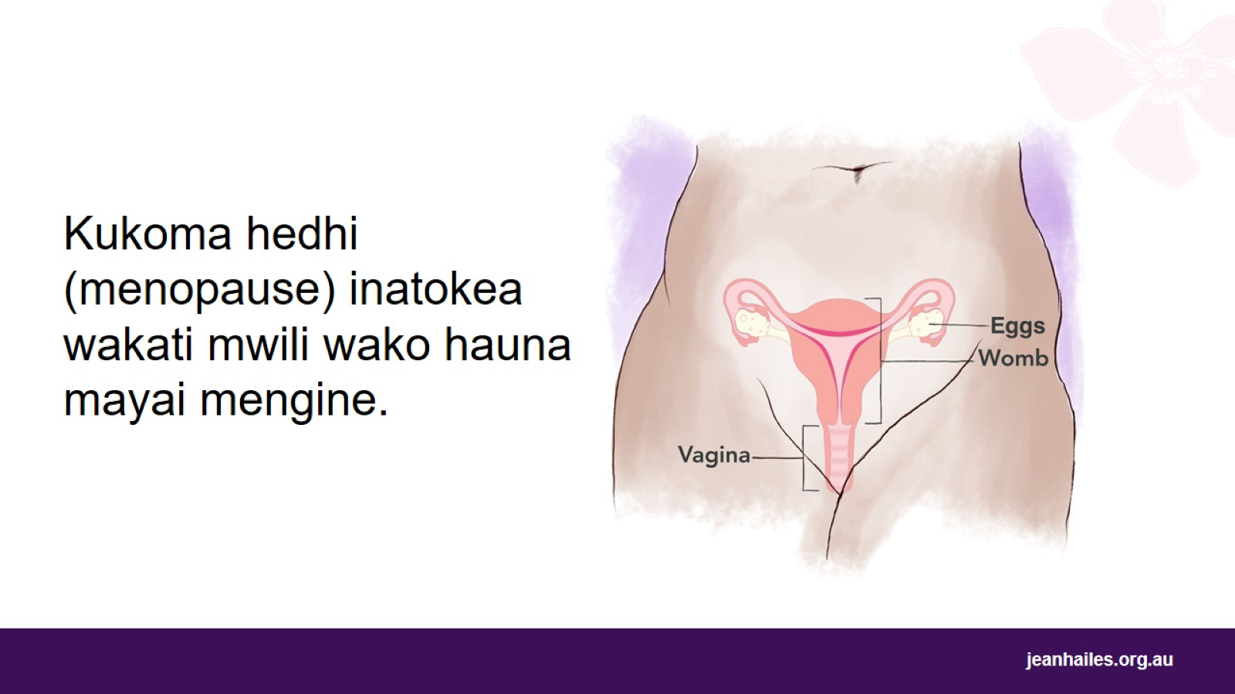
Notes:
Ulizaliwa na mayai mwilini mwako. Unahitaji mayai ili uweze kupata mtoto.
Kusimama kwa hedhi hutokea wakati mwili wako umeishiwa na mayai.
Hii ina maana kwamba hedhi zako zitakwisha, na hutaweza kuwa mjamzito (kubeba mimba) tena.

Slide 9
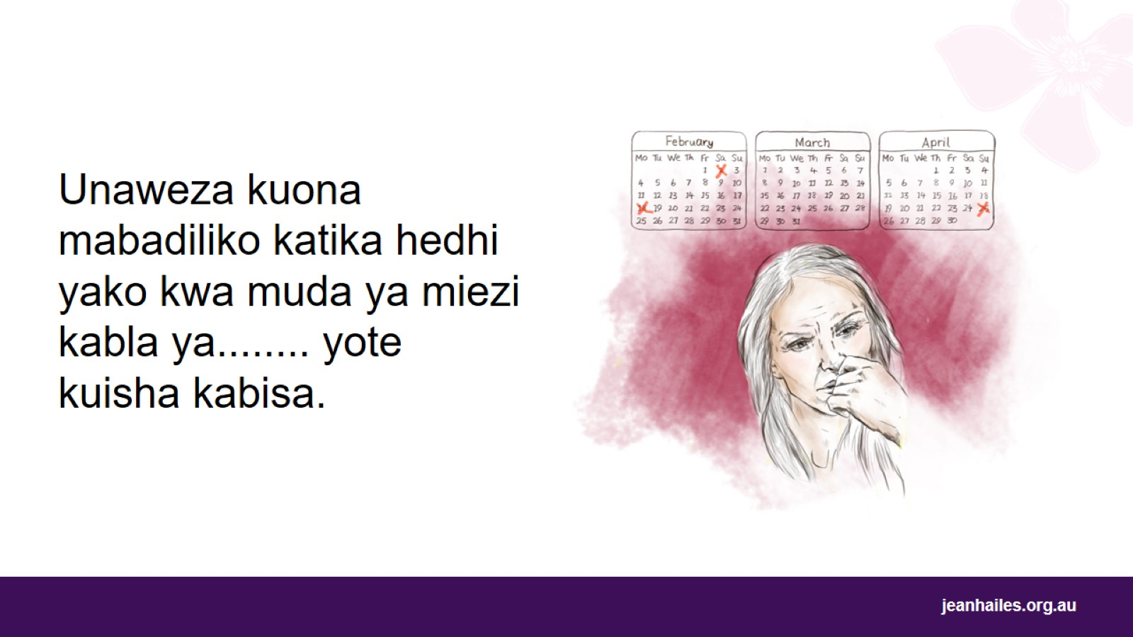
Notes:
Unaweza kuona mabadiliko katika mpangilio wa hedhi kwa miezi, hata mwaka mmoja au miwili, kabla ya hedhi yako kukoma kabisa.
Unaweza kupata hedhi yako mara nyingi zaidi au mara kidogo zaidi kuliko hapo awali. Inaweza kuwa nyepesi au nzito kuliko kawaida au kudumu siku zaidi au siku chache.

Slide 10
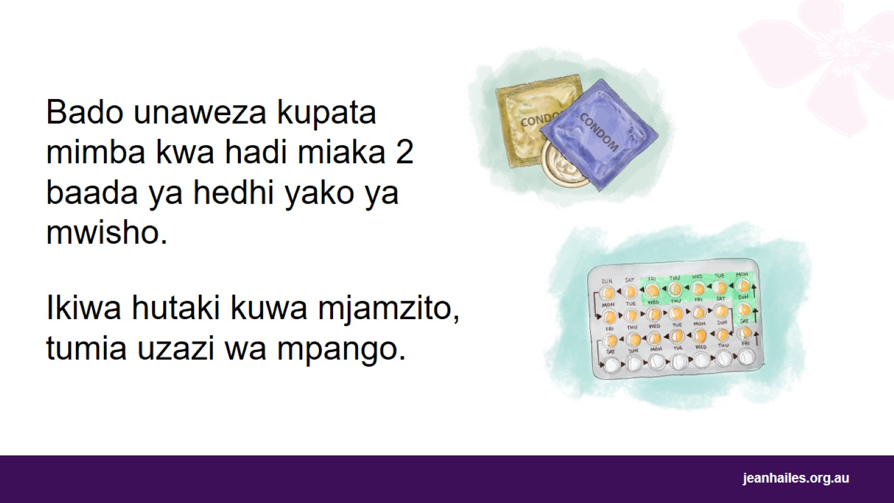
Notes:
Bado unaweza kupata mimba wakati unapata hedhi isiyo ya kawaida, na kwa hadi miaka 2 baada ya hedhi yako ya mwisho.
Ikiwa hutaki kuwa mjamzito, tumia uzazi wa mpango kwa hadi miaka 2 baada ya hedhi yako ya mwisho.
Uzazi wa mpango ni kitu ambacho unaweza kufanya, au kutumia ukiwa unafanya ngono lakini hutaki kupata mimba, kama vile kutumia kondomu au kumeza vidonge maalum vinavyozuia wanawake kupata mimba.
Dokezo kwa mwezeshaji: unaweza kuacha ujumbe huu au kuutoa kwa njia tofauti ikiwa haufai kwa washiriki.

Slide 11
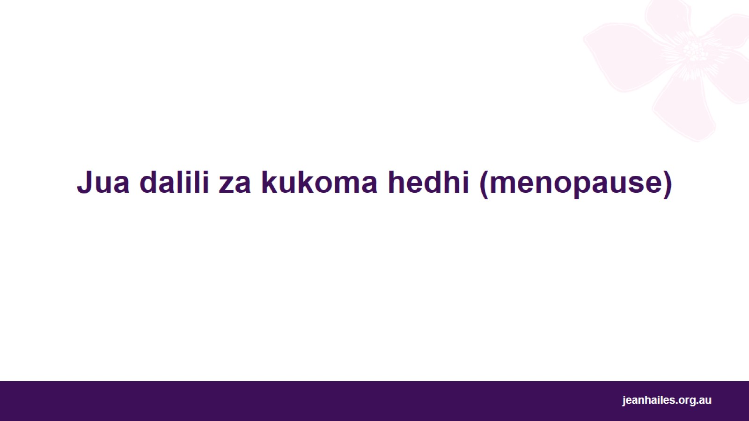
Jua dalili za kukoma hedhi (menopause)
Notes:
Tuzungumze juu ya dalili za kukoma hedhi.

Slide 12
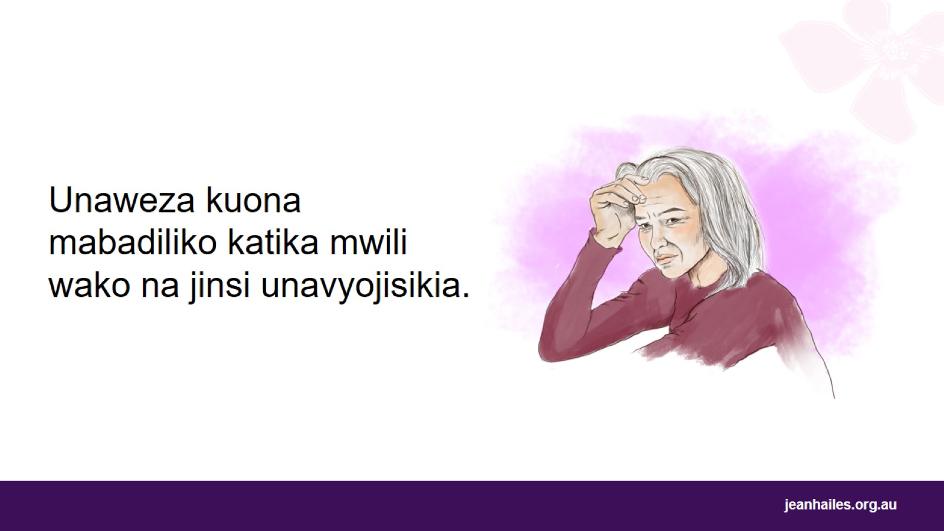
Notes:
Karibu na wakati wa kukoma hedhi, unaweza pia kuona mabadiliko katika mwili wako na jinsi unavyojisikia. Mabadiliko haya ni dalili za kusimama kwa hedhi.

Slide 13
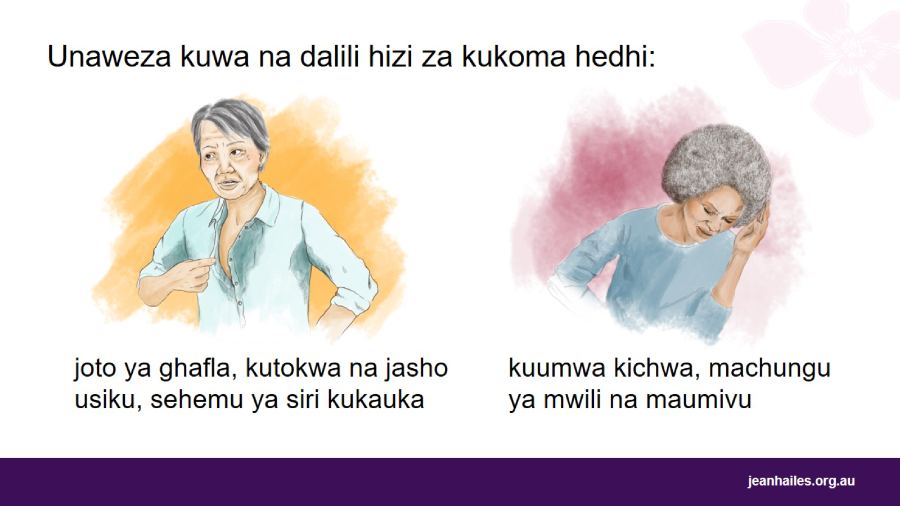
Unaweza kuwa na dalili hizi za kukoma hedhi:
Notes:
Unaweza kuwa na dalili hizi za kukoma hedhi:
joto ya ghafla - wakati unahisi ghafla joto na unaanza kutokwa na jasho
kutokwa na jasho usiku - wakati unatoa jasho usiku, na kufanya nguo zako na shuka zilowane
sehemu ya siri kukauka, ambayo inaweza kusababisha kufanya sehemu hiyo kujisikia uchungu kwako
maumivu wakati wa kukojoa na maambukizi yanayorudiarudia
machungu ya mwili na maumivu - wakati mwili wako unaumwa
maumivu ya kichwa.
Wanawake wengi wana dalili hizi.

Slide 14
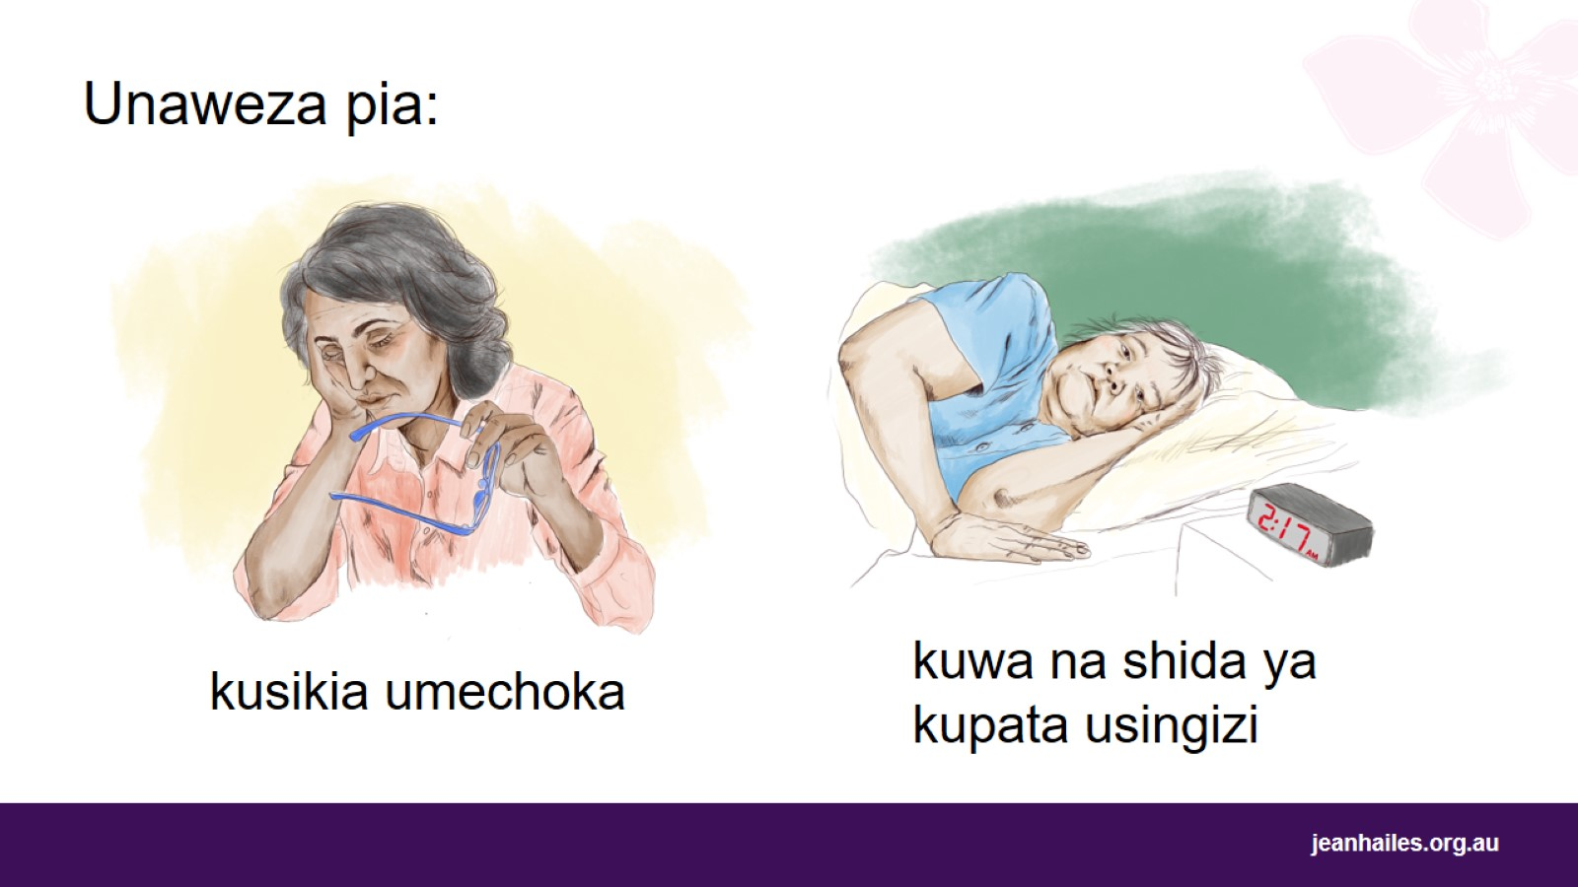
Unaweza pia:
Notes:
Unaweza pia:
kujisikia uchovu kuliko kawaida
Kuwa na shida ya kupata usingizi au kulala.

Slide 15
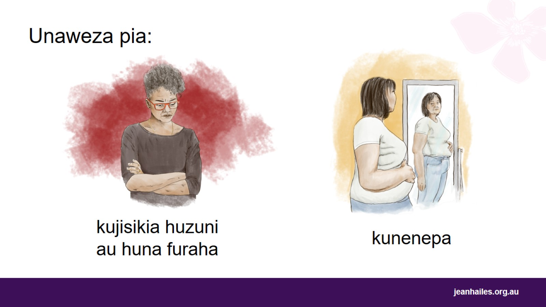
Unaweza pia:
Notes:
Unaweza pia:
kujisikia huzuni au huna furaha
kuongeza uzito, haswa karibu na kiuno chako.

Slide 16
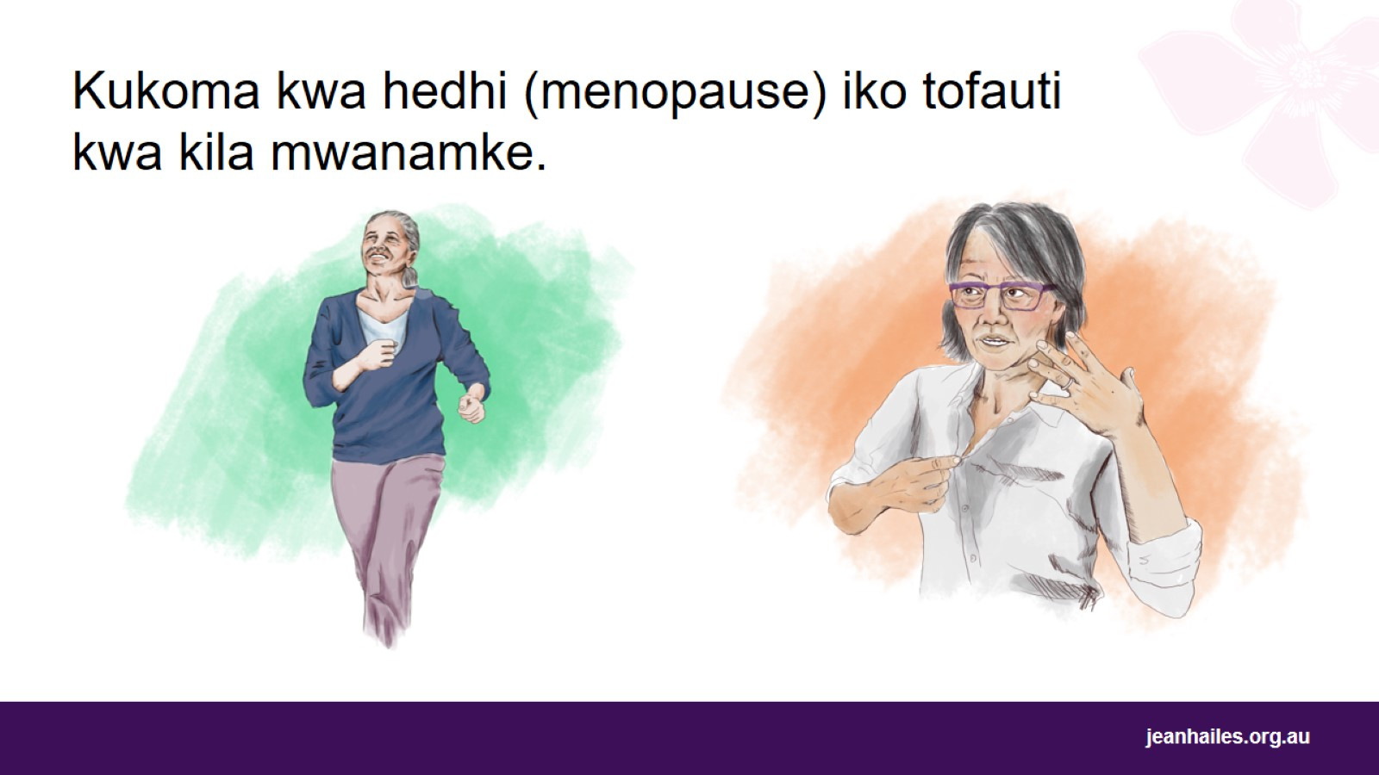
Kukoma kwa hedhi (menopause) iko tofauti kwa kila mwanamke.
Notes:
Kila mwanamke atakuwa na uzoefu tofauti wa kukoma hedhi.
Huenda usiwe na dalili zozote, unaweza kuwa na dalili chache tu, au unaweza kuwa na dalili ambazo unaona ni vigumu sana kukabiliana nazo.

Slide 17
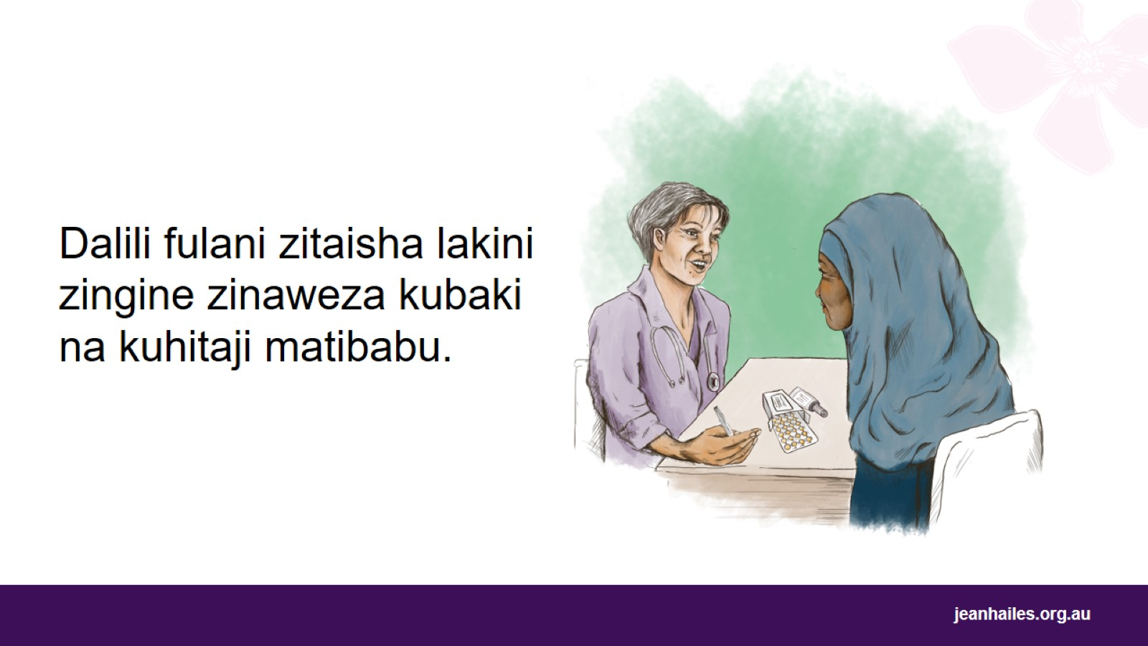
Notes:
Dalili za kawaida, kama vile kuhisi joto na kutokwa na jasho, mara nyingi huisha zenyewe. Wanawake wengi wanaweza kukabiliana na dalili hizi bila matibabu yoyote ya mganga.
Baadhi ya mabadiliko katika mwili wako, kama vile uke kukauka, yanaweza kuwa yanaendelea na yanaweza kuhitaji matibabu ili kukusaidia kukabiliana nayo.
Sasa tuzungumze kuhusu kile tunachoweza kufanya ili kupunguza dalili na kujisikia vizuri.

Slide 18

Kudhibiti dalili zako za kukoma hedhi
Notes:
Ikiwa dalili za kukoma hedhi zinakusumbua, kuna mambo unayoweza kufanya ili kujisikia vizuri.

Slide 19
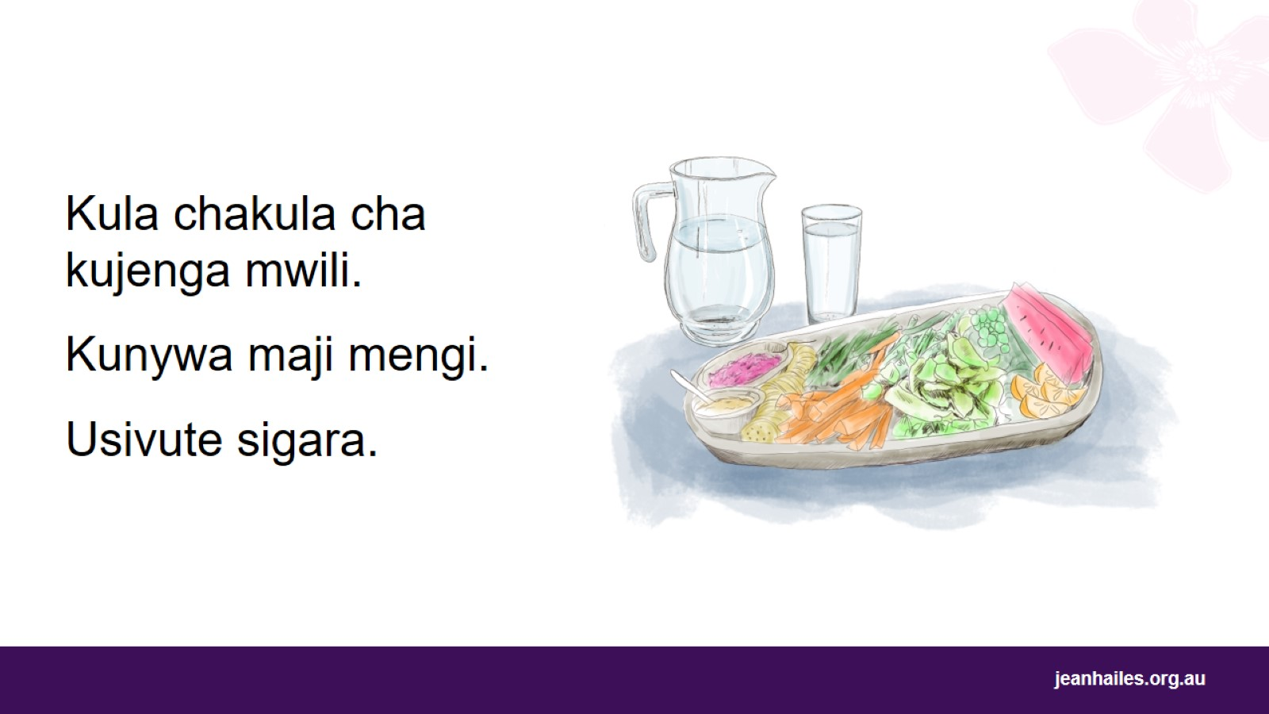
Notes:
Kujisikia vizuri na kuwa na afya njema wakati na baada ya kukoma hedhi:
kula vyakula vyenye kuleta afya njema - mboga, matunda, nafaka nzima, nyama isiyo na mafuta mengi, samaki, na maziwa mtindi.
kunywa maji mengi – uwe na lengo la lita 2, ambayo ni vikombe 8, vya majimaji kwa siku, nyingi ni maji
usivute sigara.

Slide 20
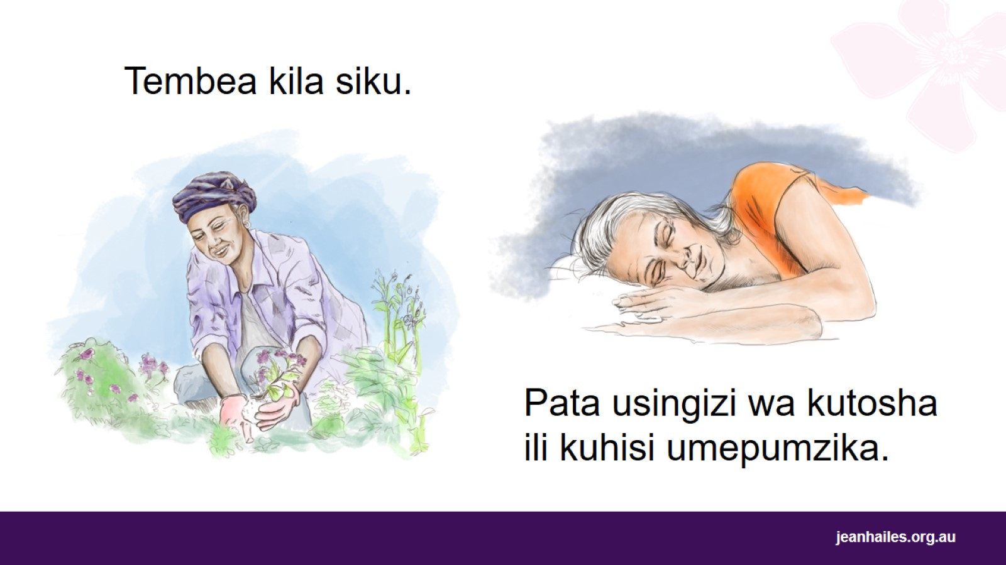
Pata usingizi wa kutosha ili kuhisi umepumzika.
Notes:
Tembea kila siku. Kwa mfano, nenda kwa matembezi, mazoezi, fanya kazi katika bustani, ogelea, cheza.
Pata usingizi kwa karibu saa 8 kila usiku.

Slide 21
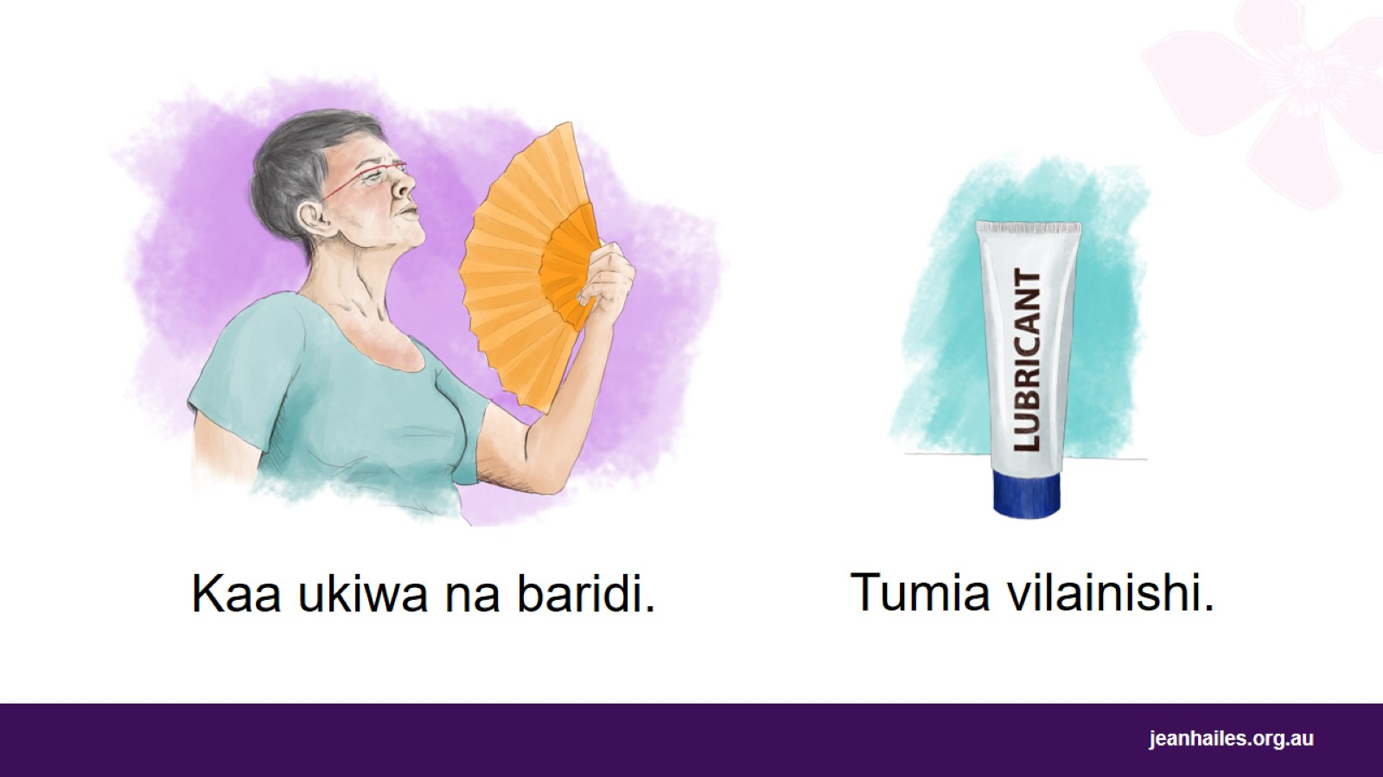
Notes:
Jaribu kukaa kwenye baridi:
tumia feni au kiyoyozi, feni za mikono na vinyunyuzio vya maji
vaa tabaka za nguo ambazo unaweza kuzivua kwa urahisi unapojisikia joto
kunywa vinywaji vya baridi.
Tumia vilainishi. Vilainishi ni jeli, majimaji na mafuta maalum ambayo unaweza kupaka ndani ya uke wako na kwenye uume wa mpenzi wako ili kufanya uke kuwa na unyevu zaidi na kuepuka maumivu wakati wa kufanya ngono. Unaweza kuvinunua kwenye maduka ya dawa au maduka makubwa.
Dokezo kwa mwezeshaji: unaweza kuacha ujumbe kuhusu vilainishi au kuutoa kwa njia tofauti ikiwa maneno yaliyotolewa hayafai kwa washiriki.

Slide 22
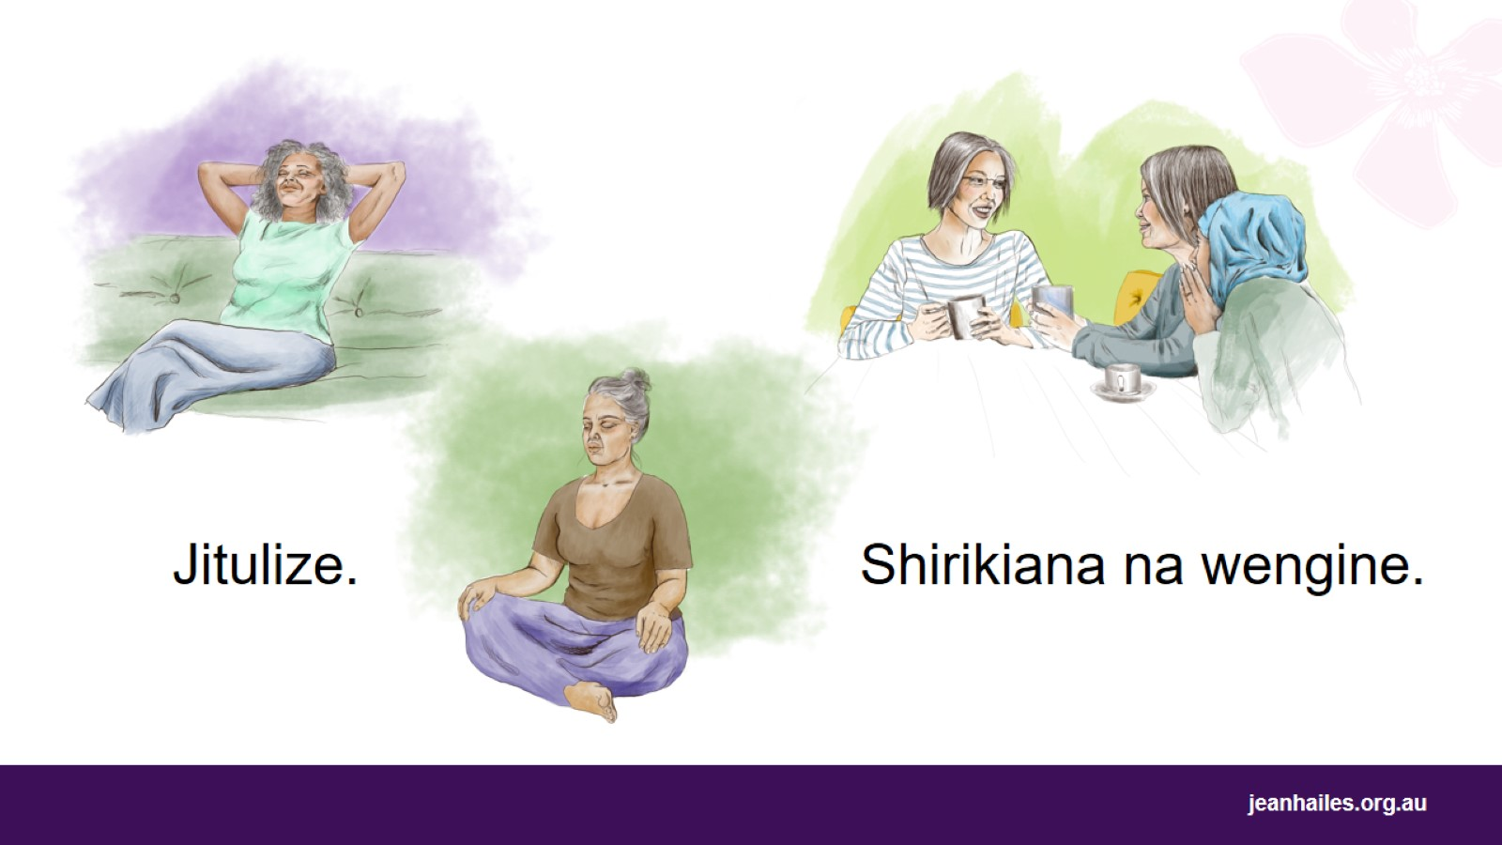
Notes:
Jaribu vitu kama yoga au tafakari ili kukusaidia kupumzika.
Shirikiana na watu wengine - tumia muda na familia yako, pigia marafiki simu au tembea nao au kula nao, zungumza na majirani.

Slide 23
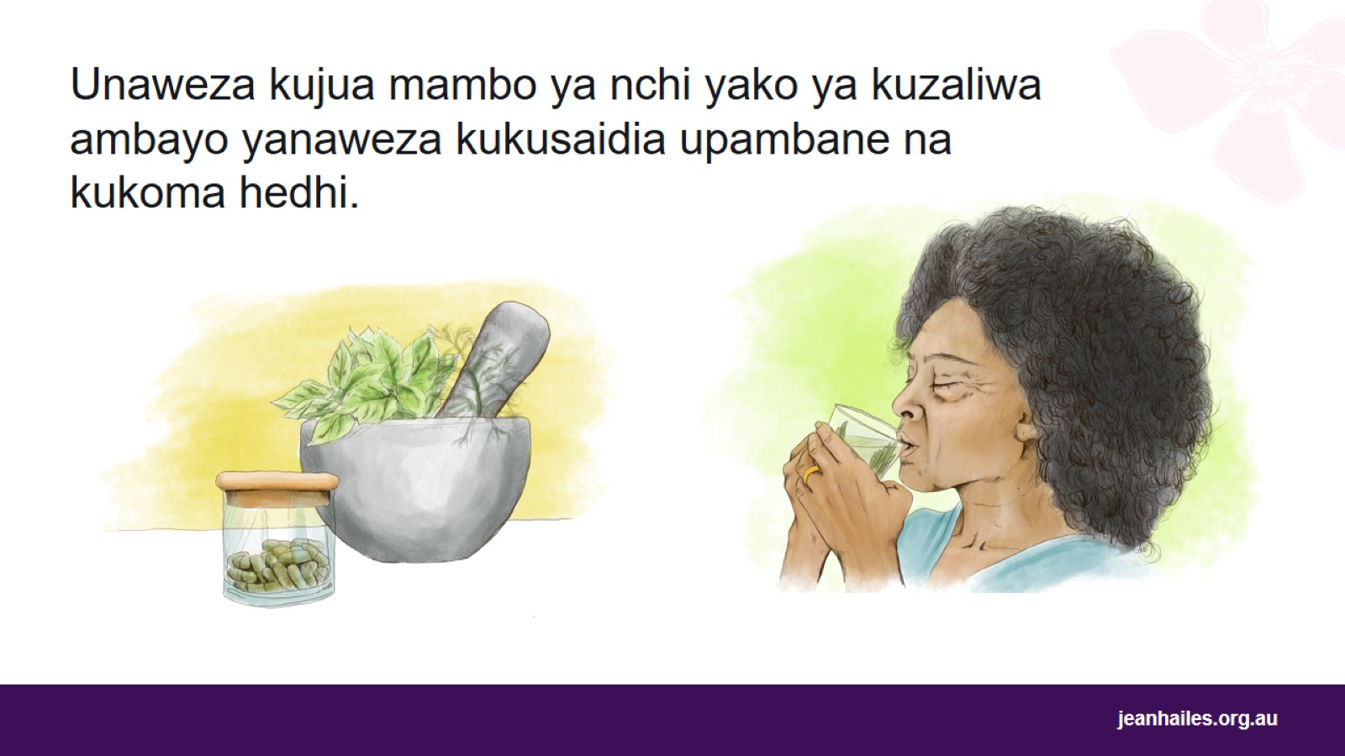
Unaweza kujua mambo ya nchi yako ya kuzaliwa ambayo yanaweza kukusaidia upambane na kukoma hedhi.
Notes:
Huenda unajua mambo kutoka nchi yako na utamaduni wako ambayo yanaweza kukusaidia kukabiliana na dalili zako za kukoma hedhi.
Baadhi ya mambo hayo ni sawa lakini mengine huenda si salama. Zungumzia na daktari wako au muuguzi ikiwa huna uhakika kuyahusu.

Slide 24
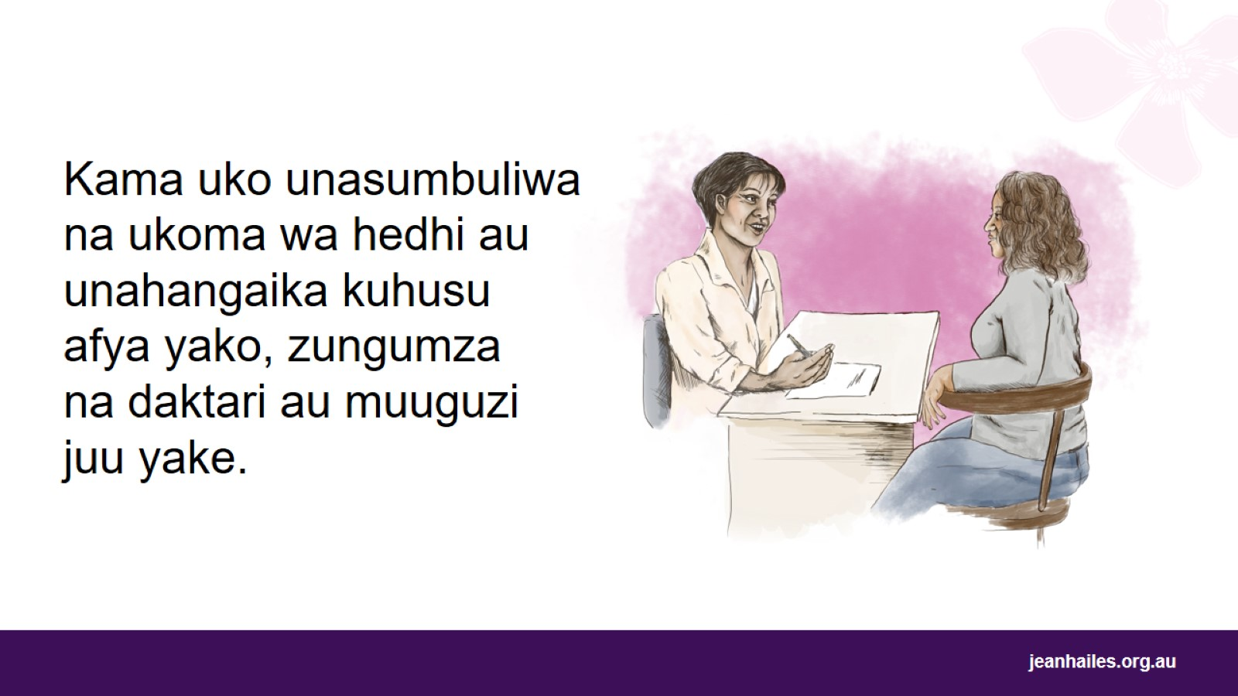
Notes:
Zungumzia na daktari wako au muuguzi ikiwa:
ni vigumu sana kwako kukabiliana na kukoma hedhi
dalili za kukoma hedhi zinakusumbua au kukuzuia kufanya kile unachotaka kufanya katika maisha yako ya kila siku
una wasiwasi juu ya afya yako.

Slide 25
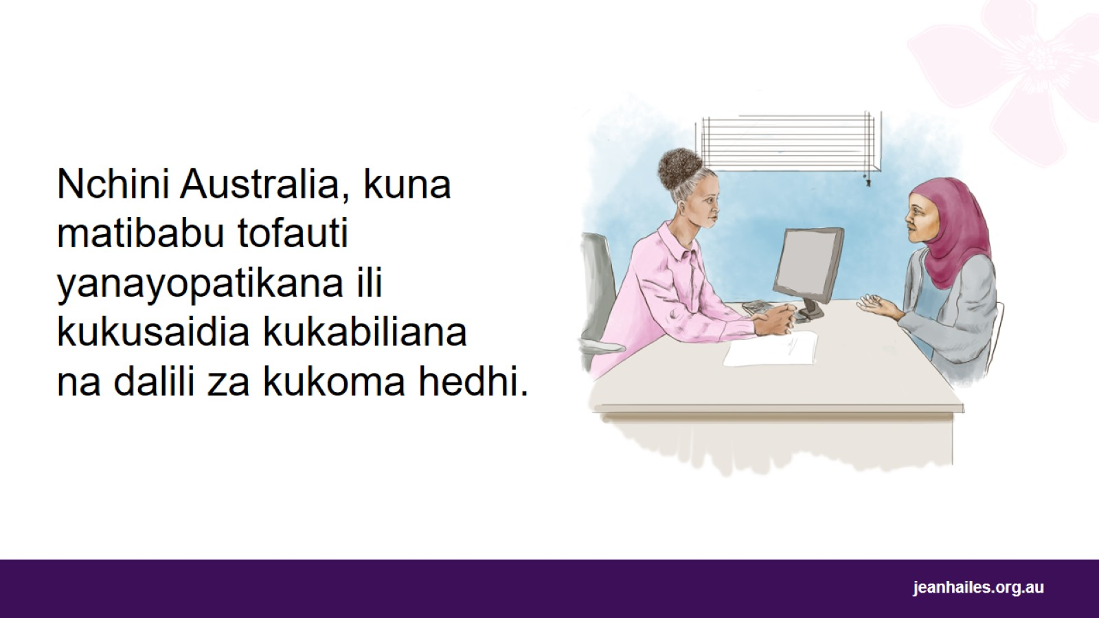
Notes:
Nchini Australia, kuna matibabu tofauti yanayopatikana ili kukusaidia kukabiliana na dalili za kukoma hedhi.
Panga miadi kumwona daktari wako au muuguzi ili kuzungumzia kuhusu chaguo tofauti na kupata matibabu yanayofaa kwako.
Daktari pia anaweza kupendekezea dawa kwako ili kukusaidia kujisikia vizuri.

Slide 26

Uwe na afya njema baada ya kusimama kwa hedhi
Notes:
Ni muhimu sana kuwa na afya njema baada ya kukoma kwa hedhi.

Slide 27
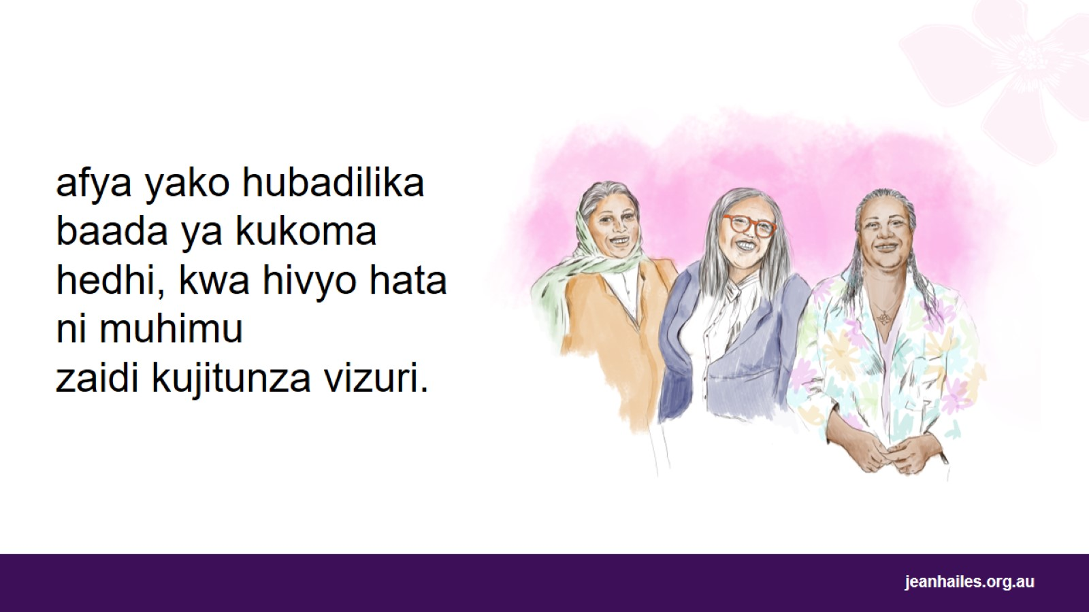
Notes:
Afya yako hubadilika baada ya kukoma kwa hedhi. Una nafasi zaidi ya kupata magonjwa haya:
ugonjwa wa moyo - kwa mfano, mshtuko wa moyo au kiharusi
osteoporosis - wakati mifupa yako inakuwa dhaifu na inaweza kuvunjika kwa urahisi zaidi
aina ya 2 ya kisukari - wakati kuna sukari nyingi mno katika damu yako, ambayo inaweza kuharibu baadhi ya sehemu za mwili wako
dementia (akili kupoteza uwezo wa kukumbuka) - ugonjwa unaoathiri ubongo wako
saratani (kansa) fulani,
Ni muhimu sana kutunza afya yako baada ya kusimama kwa hedhi.

Slide 28
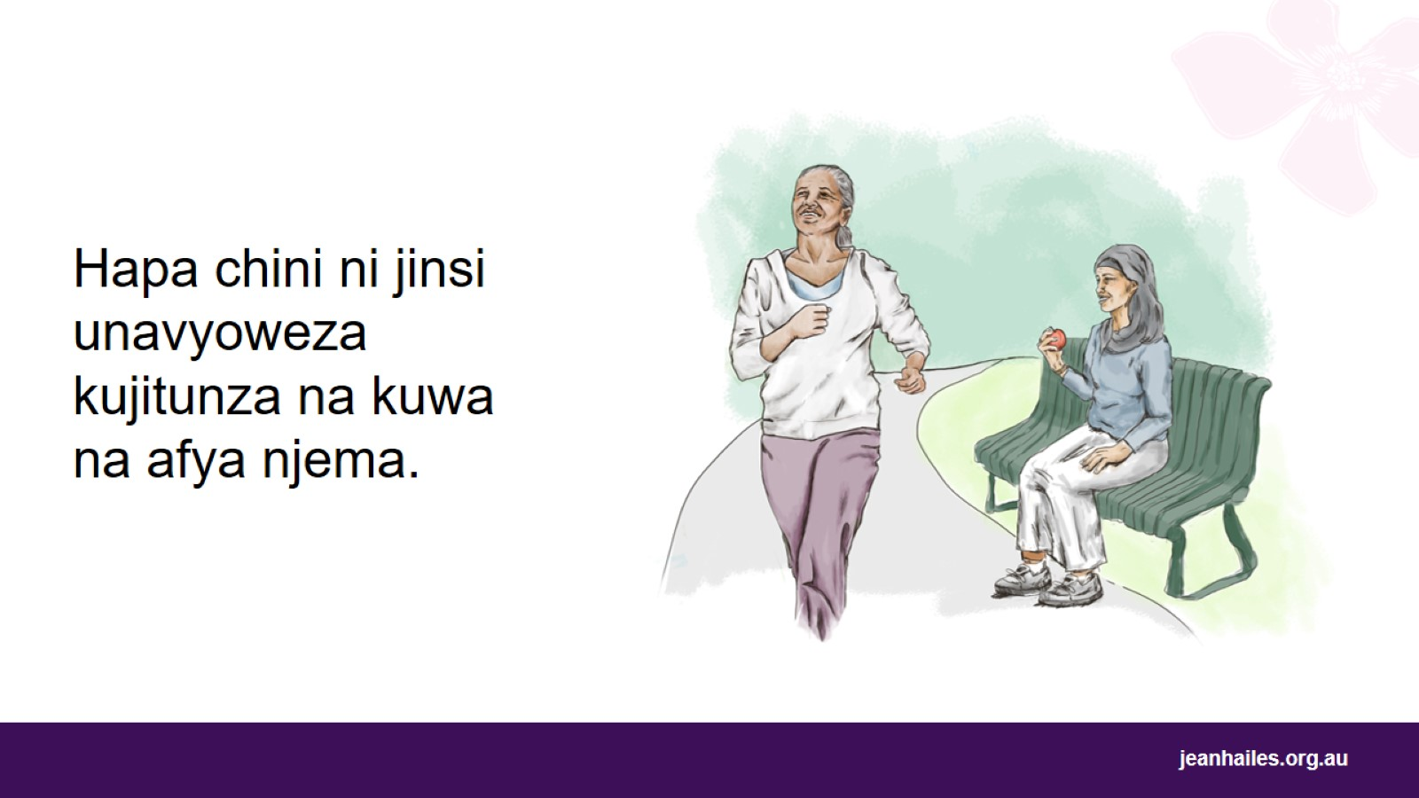
Notes:
Kuna mambo mengi unayoweza kufanya ambayo yatakusaidia kuwa na afya njema baada ya kusimama kwa hedhi.

Slide 29
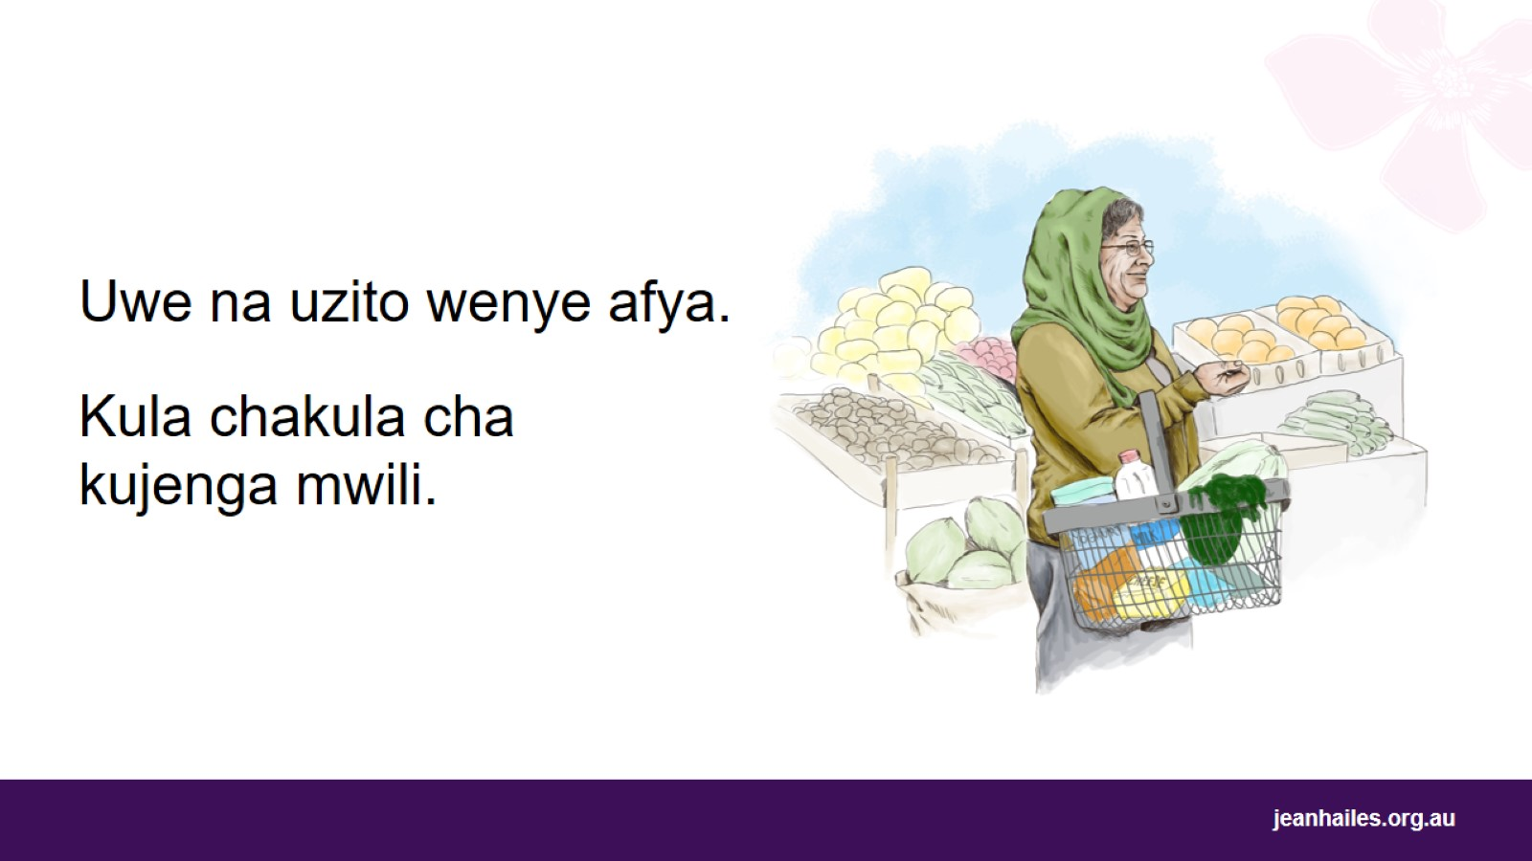
Notes:
Jaribu kuweka uzito wenye afya.
Kula vyakula vyenye afya, kama vile matunda na mboga za rangi, nafaka, nyama yenye mafuta kidogo, kuku, samaki, tofu, karanga na mbegu, maziwa, maziwa mtindi.
Punguza:
kula vyakula vya sukari, kama keki, biskuti, maandazi, loli, chokoleti
vinywaji vya sukari, kama vile vinywaji vya soda, cordials (vinywaji vya sukari nyingi ambavyo huchangwa na maji), vinywaji vya michezo na kuongeza nguvu
vyakula vya kukaanga, kama vile chipsi za viazi, baga za chakula cha haraka, vitafunio vya crisps.

Slide 30
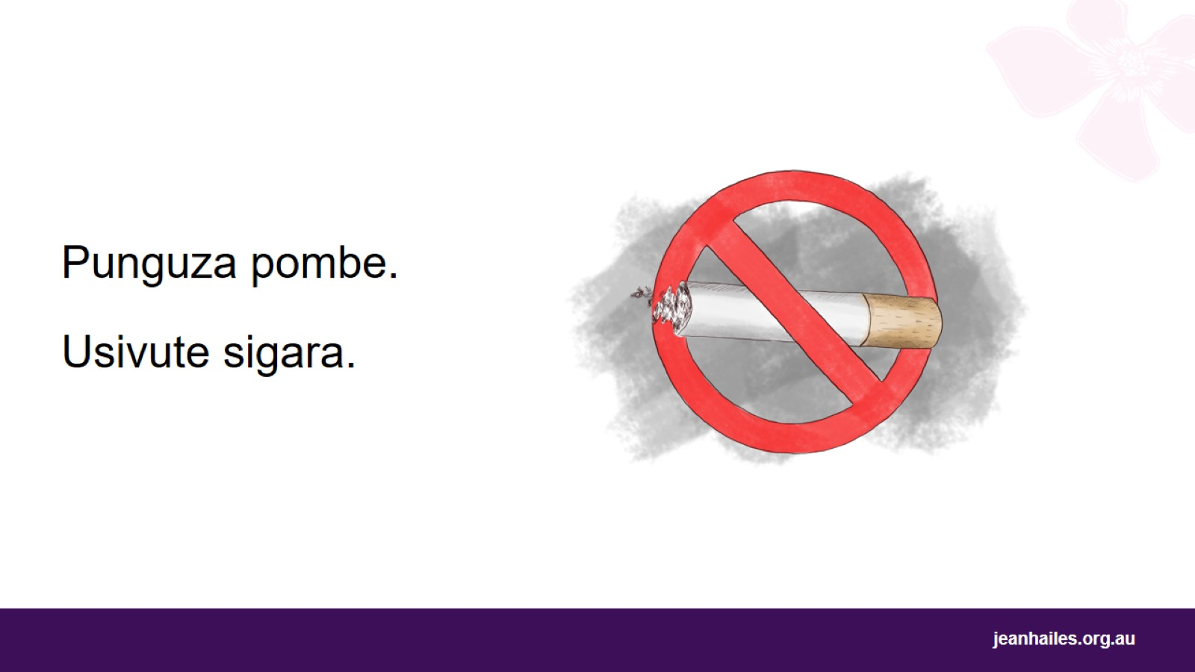
Notes:
Ikiwa utakunywa pombe, usinywe zaidi ya kinywaji 1 kwa siku.
Usivute sigara.

Slide 31
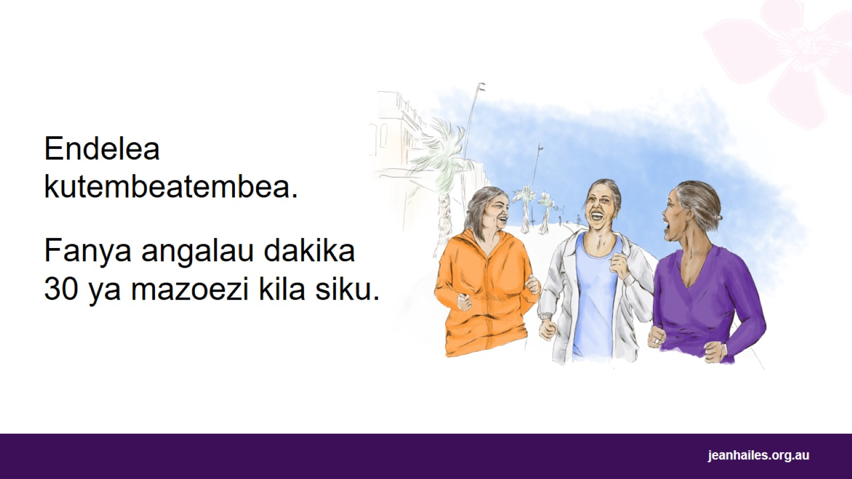
Notes:
Fanya mazoezi - jaribu kufanya mazoezi ya angalau dakika 30 kila siku.
Unaweza kutembea, kuogelea, kuendesha baiskeli, kufanya kazi katika bustani au kufanya kazi za nyumbani.
Usiketi kwa muda mrefu - jaribu kuamka na kutembea kila baada ya dakika 30.

Slide 32
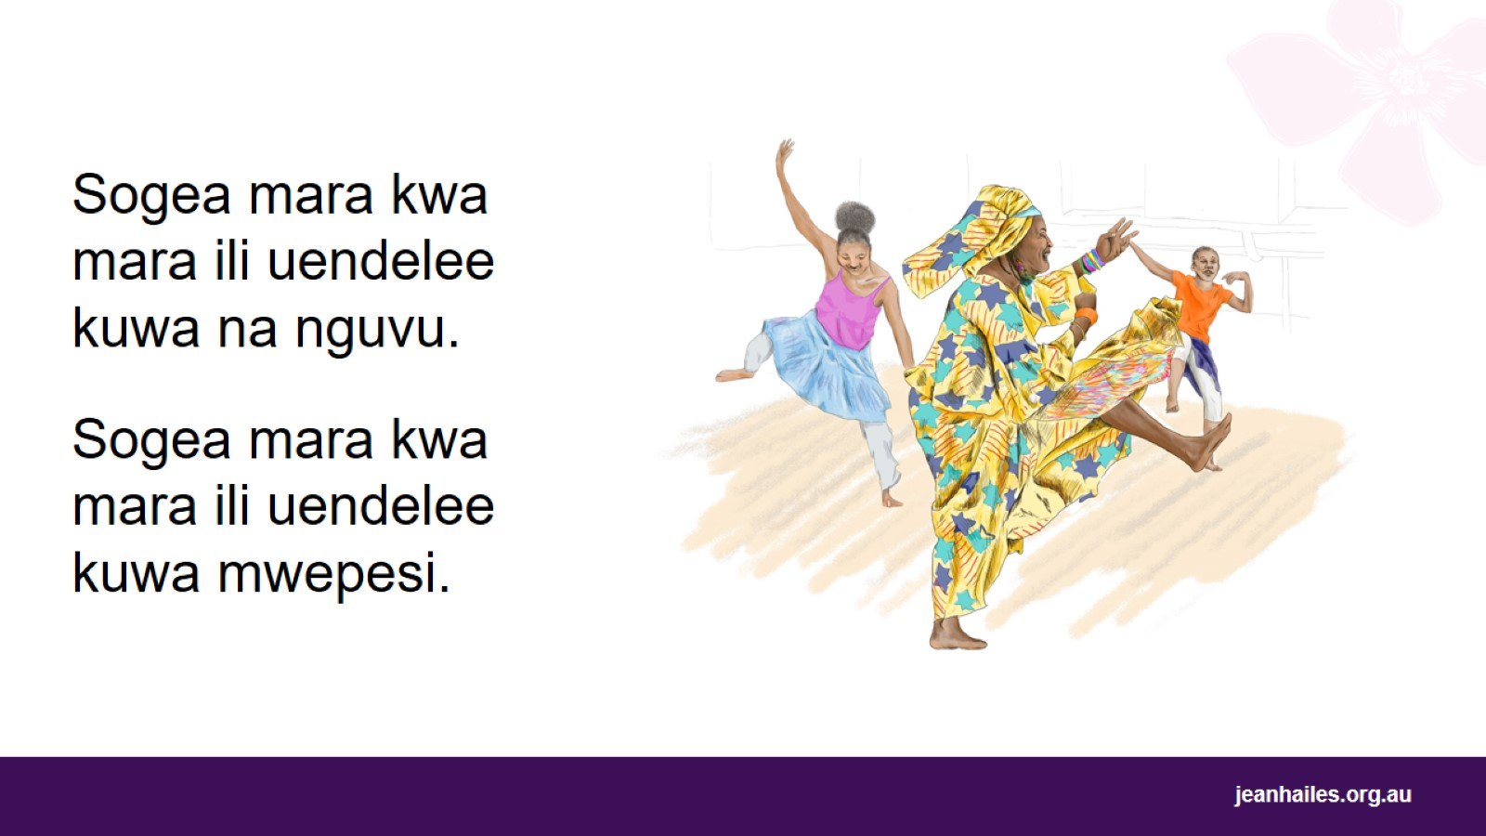
Notes:
Ili kukusaidia wewe na mifupa yako kuwa na nguvu, fanya mazoezi kama kupanda ngazi, kukimbia au kutembea haraka haraka, kuruka au kucheza dansi.
Ili kukusaidia kuendelea kuwa mwepesi , fanya yoga, tai chi, kujinyoosha au kucheza dansi.

Slide 33
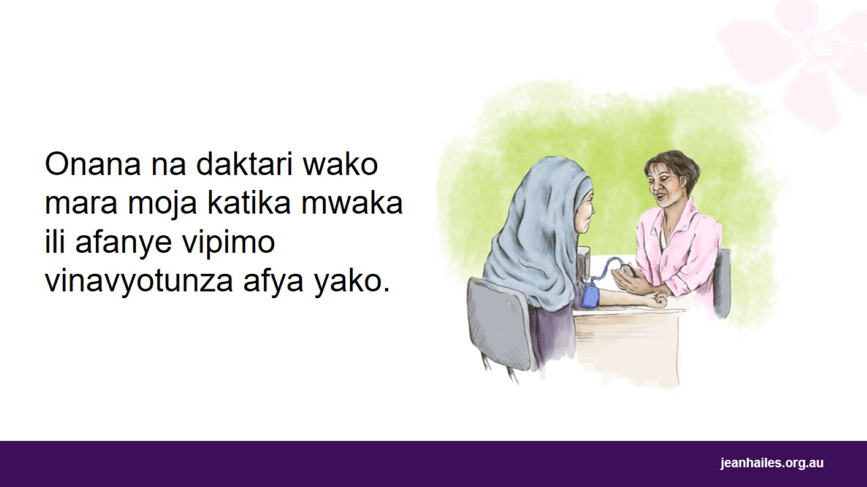
Notes:
Weka dokezo kwenye kalenda yako ili uende kumwona daktari wako angalau mara moja kwa mwaka ili aangalie afya yako, hata kama unajisikia vizuri. Daktari atafanya hivi:
kuangalia ikiwa shinikizo la damu na sukari yako ya damu ni nzuri
kuangalia ikiwa mifupa yako bado ni yenye nguvu
utuambie ni vipimo gani unapaswa kufanya ili kuhakikisha kuwa hakuna saratani (kansa) katika mwili wako.
Iwapo shida ya kiafya itagundua mapema, itakuwa rahisi kutibu. Kwa njia hii utakuwa na nafasi nzuri ya kupata afya tena.
Dokezo kwa mwezeshaji: kama hadhira (audience) inafahamu uchunguzi wa afya, unaweza kueleza vipimo vilivyo hapa chini. Unaweza pia kuchagua kufanya maonyesho kuhusu Vipimo vya afya kutoka kwenye seti ya zana na hadhira yako baadaye.
Endelea na vipimo vya afya mara kwa mara na vipimo vya uchunguzi ili kugundua ugonjwa wowote au shida ya kiafya mapema.
Fanya:
vipimo vya mara kwa mara vya shinikizo la damu, cholesterol na sukari ya damu
vipimo vya afya ya mifupa na vya ngozi
kipimo cha uchunguzi wa matiti kila baada ya miaka 2 - umri wa miaka 50 hadi 74
kipimo cha uchunguzi wa seviksi (kizazi) kila baada ya miaka 5 - umri wa miaka 25 hadi 74
kipimo cha uchunguzi wa saratani (kansa) ya matumbo kila baada ya miaka 2 - umri wa miaka 50 hadi 74.

Slide 34
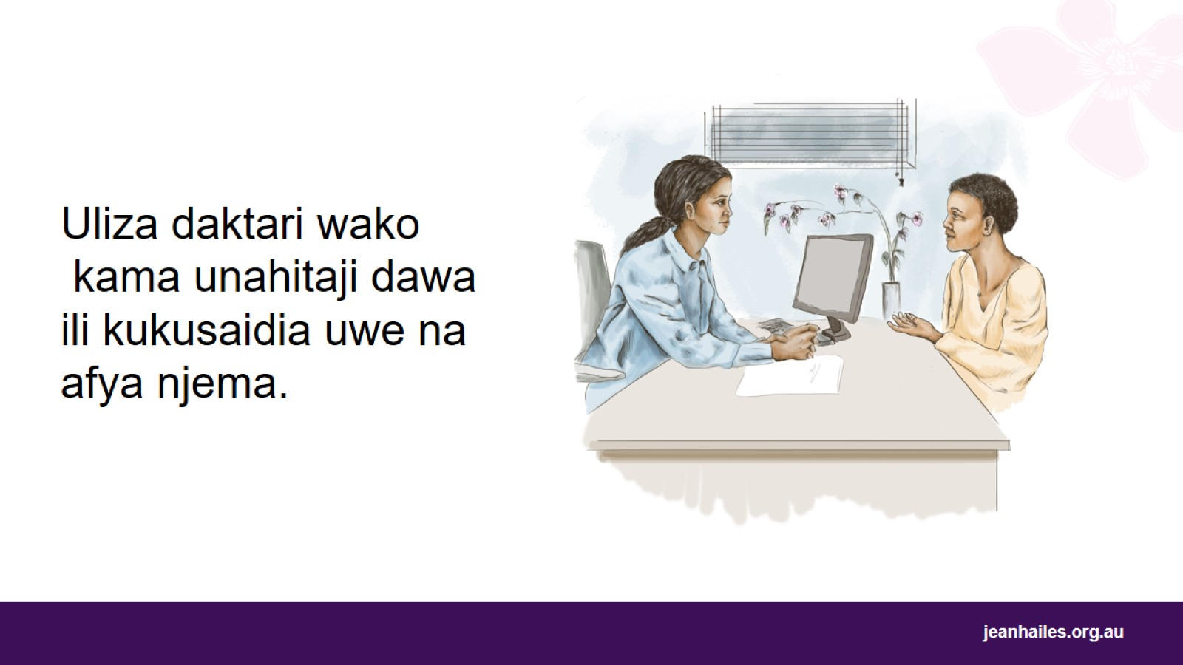
Notes:
Wakati mwingine mambo hayo yote yaliyotajwa hapo tayari hayatoshi kukuwezesha kuwa na afya njema.
Uliza na daktari wako ikiwa unahitaji dawa ya kukusaidia kuwa na afya njema baada ya kukoma hedhi.

Slide 35
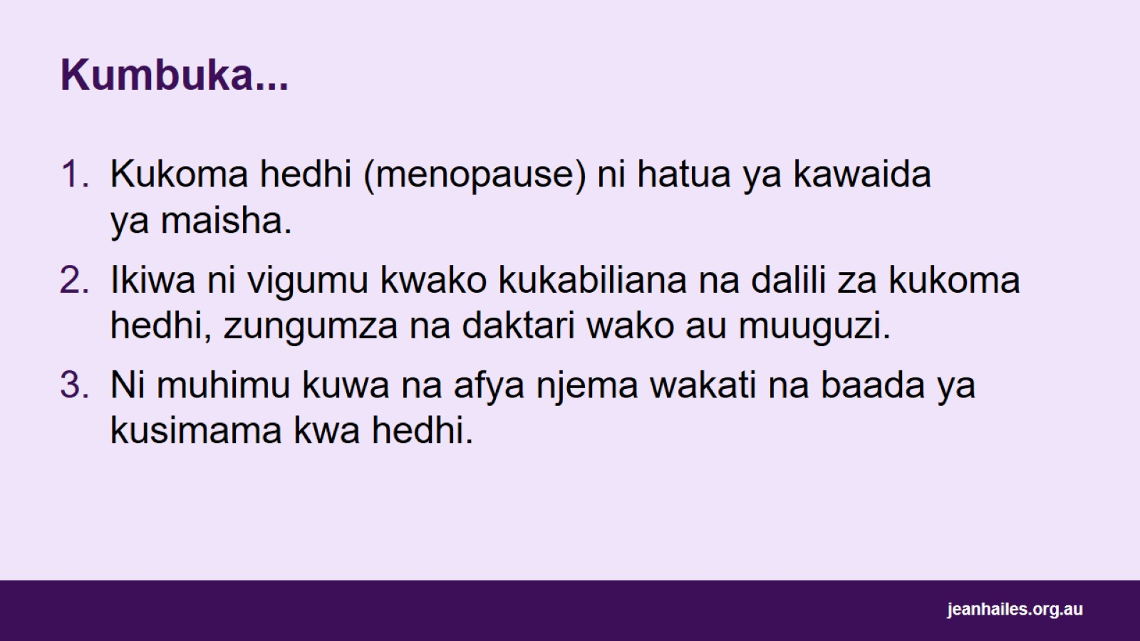
Kumbuka...

Slide 36

Huduma za eneo
Notes:
Kumbukumbu kwa mwezeshaji: toa habari za huduma za afya ya mtaani.

Slide 37


